Slide 1
Aquisição e Distribuição de Medicamentos

Slide 2



Instituições Participantes:
Municípios Selecionados:
Paranavaí, Mal. Cândido Rondon e Ponta Grossa

Slide 3
1. BRAINSTORMING E ANÁLISE STAKEHOLDERS
Atividade Proposta

Slide 4
BRAINSTORMING E ANÁLISE STAKEHOLDERS
A organização do Brainstorming poderia ser feita no formato alvo, levando em conta as ideias centrais e periféricas.
Análise Stakeholders constitui na análise do impacto/papel de todos os envolvidos ou partes interessadas.

Slide 5
1. BRAINSTORMING E ANÁLISE STAKEHOLDERS
Atividades Apresentadas pelas Equipes

Slide 6
1.1 BRAINSTORMING
Considerações Gerais - UNIOESTE
Primeiramente, os alunos foram convidados a participar da escolha do município a ser auditado.
Apresentaram as justificativas, inclusive notícias veiculadas sobre a situação da saúde na região e a atuação de Observatórios Sociais.
Utilização do formato alvo.

Slide 7
1.1 BRAINSTORMING
Considerações Gerais - UEPG
Agruparam as ideias em: planejamento, compra, distribuição e dispensação;
Alunos divididos em dois grupos: planeja-mento aquisição/distribuição dispensação
Alguns aspectos: sazonalidade, acessibilidade à população e estoque físico e contábil.

Slide 8
1.1 BRAINSTORMING
Considerações Gerais - FAFIPA
Elaboraram o modelo alvo, citando programas de saúde como Hiperdia e HIV e a formatação do sistema de saúde em UBS e Pas;

Slide 9
1.1 BRAINSTORMING
Considerações Gerais - FAFIPA
Abriram perguntas importantes para a realização do mapa de processo, como “quem entrega nos postos?”, “quais medicamentos mais utilizados?”;
Não houve relatório Stakeholders.

Slide 10
1.2 ANÁLISE STAKEHOLDERS
UEPG e UNIOESTE utilizaram os modelos de impacto, interesse e papel.
Prefeituras/Secretarias de Saúde e Assistência
Central de Medicamentos/Divisões/UBS
Médicos/Enfermeiros/Funcionários

Slide 11
1.2 ANÁLISE STAKEHOLDERS
UEPG e UNIOESTE utilizaram os modelos de impacto, interesse e papel.
Pacientes em geral
Fornecedores/Laboratórios
Promotoria Pública/Observatórios Sociais

Slide 12
2. MAPA DE PROCESSO
Atividade Proposta

Slide 13
2. MAPA DE PROCESSOS
Representação gráfica das operações, sequência, agentes envolvidos, prazos e fluxos.
Auxiliar na identificação de pontos fortes e pontos de vulnerabilidade do processo.
Sua construção irá subsidiar o mapa de produtos, resultantes dos processos mapeados.

Slide 14
2. MAPA DE PROCESSOS
Atividades Apresentadas pelas Equipes

Slide 15
2.1 MAPA DE PROCESSOS
UNIOESTE
Desenvolvido um mapa de processo ideal, validado com o Secretário de Saúde
Detalhamento do processo licitatório, da organização da farmácia, por origem do recurso financeiro (SUS e Município) e pela seleção dos medicamentos

Slide 16
2.1 MAPA DE PROCESSOS
UNIOESTE
O mapa apresentado termina na chegada do medicamento à farmácia ou unidade e não ao usuário final.

Slide 17
2. MAPA DE PROCESSOS
UEPG
Descreveram a validação com a gerência da Farmácia, com gestores atuais e conversa com gestores anteriores.
Cada grupo elaborou um mapa de sua etapa, faltando a interligação do processo.

Slide 18
2. MAPA DE PROCESSOS
UEPG
Separação da armazenagem do medicamento comum e especial.
Não é descrita a chegada no usuário final.

Slide 19
2. MAPA DE PROCESSOS
FAFIPA
Elaboração de mapa de processo dividido por distribuição, aquisição, definição da demanda.
Verificar se a validação dos mapas não trouxe diferenças em relação ao memorial descritivo realizado previamente.

Slide 20
2. MAPA DE PROCESSOS
FAFIPA
Separação em medicamentos comuns e especial, com respectivo fluxo de distribuição.

Slide 21
3. MAPA DE PRODUTO
Atividade Proposta

Slide 22
3. MAPA DE PRODUTOS
O produto final deve ter características tangíveis e mensuráveis, para facilitar o desenvolvimento de indicadores de desempenho.
Os produtos devem ter relação com o aten-dimento ao usuário final, como percentual de vacinação, número de pessoas atendidas pelos programas, número de pacientes cadastrados.

Slide 23
3. MAPA DE PRODUTOS
Considerações Gerais
Considerar se há ou não fluxo diferenciado para medicamentos especiais (cadastrados, de uso contínuo) e medicamentos comuns.
Os produtos podem ser diferentes de acordo com o local onde é fornecido o medicamento (farmácia, posto de atendimento, unidade básica de saúde).

Slide 24
3. MAPA DE PRODUTO
Atividades Apresentadas pelas Equipes

Slide 25
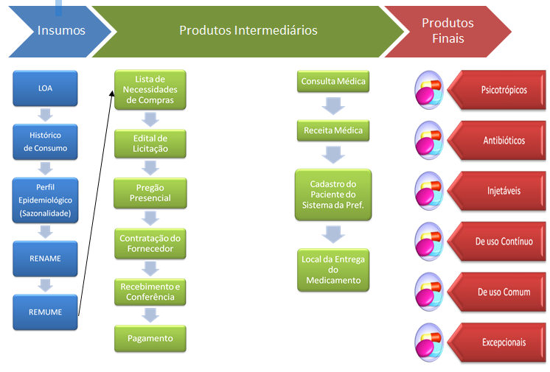
3. MAPA DE PRODUTOS
UNIOESTE - Resumido

Slide 26
3. MAPA DE PRODUTOS
FAFIPA - Farmácia Escola
Farmácia Escola
Receita
Paciente
Tipo de Medica-mentos
Sig Saúde

Slide 27
3. MAPA DE PRODUTOS
UEPG - Licitação/ Aquisição
Insumos
Verba
PPA
Legislação Específica
Remume
Histórico das necessi-dades de medica-mento
Interme-diário
Lista de medica-mentos selecionados para compra
Fornecedores selecionados
Contrato assinado
Final
Medica-mento recebido
Resultado
Dados de: - Econo-micidade - Eficácia - Eficiência - Efetividade Medicamen-to na CAF Utilização da verba

Slide 28
4. ANÁLISE SWOT
Atividade Proposta

Slide 29
4. ANÁLISE SWOT
A organização do Brainstorming poderia ser feita no formato alvo, levando em conta as ideias centrais e periféricas.
Análise Stakeholders constitui na análise do impacto/papel de todos os envolvidos ou partes interessadas.

Slide 30
4.1 ANÁLISE SWOT
Considerações
AMEAÇAS E OPORTUNIDADES: Não são diretamente controláveis. São apenas monitoradas. Não podem ser implementadas ou priorizadas. Apenas apontam tendências e cenários.

Slide 31
4.1 ANÁLISE SWOT
Considerações
FORÇAS E FRAQUEZAS: É importante compreender que os pontos fortes e fracos constituem variáveis diretamente controláveis pelo gestor, uma vez que são resultados das estratégias adotadas. .

Slide 32
4. ANÁLISE SWOT
Atividades Apresentadas pelas Equipes

Slide 33
4. ANÁLISE SWOT
FAFIPA - Farmácia Escola
FORÇAS | FRAQUEZAS
Alimentação diária do sistema (Incluir uso do software de controle de estoque) | Falta de controle da saída de medicamentos do PA
Todos recebem medicação | Muda o médico, muda o tipo de medicamento
Ampliação do atendimento da F.A. | Rotatividade dos pacientes (Não é controlável. Avaliar se é ameaça)

Slide 34
4. ANÁLISE SWOT
FAFIPA - Farmácia Escola
OPORTUNIDADES | AMEAÇAS
Demanda com receita (É aspecto interno) | O PA funciona sem função correta (É aspecto interno)
 | Rotação de profissionais médicos (É aspecto interno)

Slide 35
4. ANÁLISE SWOT
UEPG - Resumido
FORÇAS | FRAQUEZAS
Processo Licitatório (Pregão, laudo de controle de qualidade, oferta econômica) | Processo de compra, segurança versus burocracia (Explicar, analisar contradição)
Sistema de controle de estoque (Organização e controle) | Sistema de controle de estoque ineficiente (Em que aspecto?)
Adequação da Central de Armazenamento (Locali-zação, tamanho, acesso) | Inexistência de fornecedor substituto, abertura de nova licitação

Slide 36
4. ANÁLISE SWOT
UEPG - Resumido
FORÇAS | FRAQUEZAS
Transporte com climatização | Perda de medicamento por transporte inadequado
Funcionários idôneos, comprometidos e capacitados | Mão de obra desqualifica-da, desvio de medicamen-tos por funcionários
Rastreabilidade dos medicamentos (De todos? Só especial? Só comum?) | Epidemiologia e sazonalidade (É ameaça. Foge ao controle do gestor)
Planejamento adequado de abastecimento das UBS | Estrutura inadequada da CA (First expiry, first out)

Slide 37
4. ANÁLISE SWOT
UEPG - Resumido
OPORTUNIDADES | AMEAÇAS
Aquisição não sofre impacto cambial (É força do processo licitatório) | Recebimento de medicamentos próximos ao vencimento (Pode entrar no controle de estoque?)
Houve redução do custo com quebra de patentes (E genéricos) | Vencimento do prazo de validade- descarte de medicamentos
Novas tecnologias de produção farmacêutica | Roubos e desvios de medicamentos (É interno)

Slide 38
4. ANÁLISE SWOT
UEPG - Resumido
OPORTUNIDADES | AMEAÇAS
Competitividade entre os fornecedores, oferta de menor preço | Incidentes que acarretem perdas, falta de energia elétrica, enchentes, desastres.
Disponibilidade de mais carros para a distribuição (Internamente?) | Epidemias
Comunicação clara entre CAF, UBS e departamento de compras (Força interna) | - Acidentes envolvendo carros de transporte

Slide 39
5. DIAGRAMA DE VERIFICAÇÃO DE RISCO - DVR
Atividade Proposta

Slide 40
5.1 DIAGRAMA DE VERIFICAÇÃO DE RISCO
Analisar a criticidade das fraquezas e ameaças levantadas na análise SWOT, considerando sua probabilidade de ocorrência, enumerando prioridades da auditoria e apontando pontos de controle e riscos associados.

Slide 41
ÁREAS DE ATENÇÃO NO DIAGRAMA DE VERIFICAÇÃO DE RISCO
impacto
probabilidade

